Slide 1

第五章：Struts 2标签库
主讲：刘雷

Slide 2
学习目标
Struts2标签库概述
Struts2数据标签
Struts2控制标签
Struts2表单标签
Struts2非表单标签

Slide 3
Struts2标签库概述
Struts2标签库的组成
Struts2框架的标签库可以分为以下三类：
  用户界面标签(UI标签)：主要用来生成HTML元素的标签。
    表单标签：主要用于生成HTML页面的FORM元素，以及普通表单元素的标签。
    非表单标签：主要用于生成页面上的tree，Tab页等。
  非用户界面标签(非UI标签)：主要用于数据访问，逻辑控制。
    数据访问标签：主要包含用于输出值栈(ValueStack)中的值，完成国际化等功能的标签。
    流程控制标签：主要包含用于实现分支，循环等流程控制的标签。
  AJAX标签:用于支持Ajax效果

Slide 4
Struts2标签库
在早期的WEB开发中，JSP视图控制和显示技术主要依靠Java脚本来实现，这样一来，JSP页面重新嵌入了大量的Java脚本代码，给开发带来了极大的不方便。
从JSP1.1规范后，JSP增加了自定义标签库的支持。标签库是一种组件技术，通过标签库，可以将复杂的Java脚本代码封装在组件中，开发者只需要使用简单的代码就可以实现复杂的Java脚本功能。提供了Java脚本的复用性，提高了开发者的开发效率。
Struts2标签库相对struts1.x进行了巨大的改进，支持OGNL表达式，不再依赖任何表现层技术。

Slide 5
Struts2标签的使用
我们可以在struts2-core-2.0.11.jar压缩文件的META-INF目录下找到struts-tags.tld文件，这个文件里定义了Struts2的标签。
要在jsp中使用Struts2的标志，先要指明标志的引入。通过jsp的代码的顶部加入以下的代码：
<%@taglib prefix="s" uri="/struts-tags" %>

Slide 6
Struts2标签语法(一)
Struts2的标签都支持动态数据的访问，标签的属性都可以使用OGNL表达式，struts2标签的属性具有类型，这些类型可以简单地分为字符串类型和非字符串类型，对于字符串类型的属性，如果要访问动态数据，需要使用%{… }这样的语法，
  例如：<s:include value=“%{ url }” />
Include标签的value属性是字符串类型，Struts2将对这个属性进行解析，查找符合%{…}样式的字符串，然后将花括号之间的内容作为OGNL表达式进行求值。如果属性中没有%{…}样式的字符串，那么属性的值将被直接看成是字符串数据。
  例如：<s:include value=“urlTag.action” />
对于非字符串类型的属性值，将直接作为OGNL表达式进行求值。
  例如：<s:property value=“username”/>
property标签的value属性是Object类型，它的值username将作为OGNL表达式进行求值，结果是值栈中位于栈顶的对象的username属性的值。如果要为非字符串类型的属性直接指定字符串数据，那么需要使用OGNL中的字符串常量，即用单引号（‘）或双引号（“）将字符串括起来。
  例如：<s:property value=“’zhangsan‘”/>
  value属性的值‘zhangsan’作为字符串常量，计算结果就是zhangsan，因此输出zhangsan。

Slide 7
Struts2标签语法(二)
除上述用法之外，也可以使用%{…}这样的语法来指定字符串常量。
例如： <s:property value=“%{ ‘zhangsan’ }”/>
在这种情况下，%{ }将被忽略，花括号中的内容将作为表达式被计算。
总结一下，struts2标签的属性按照下列的三个规则进行计算。
  (1)所有的字符串属性类型都会解析“%{…}”这样的语法。
  (2)所有的非字符属性类型都不会被解析，而是直接被看作一个OGNL表达式进行求值
  (3)对于第二个规则的例外情况是，如果非字符串属性使用了“%{…}”语法，那么%{…}将被忽略，花括号中的内容将作为表达式计算。
如果大家在使用标签时， 忘记了某个属性是字符串类型，还是非字符串类型，那么有一个简单的方法，那就是不考虑它是什么类型，统一使用“%{…}”语法。

Slide 8
Struts2通用标签
Struts2中通用标签可以分为二类：控制标签和数据标签。控制标签用于呈现页面时控制执行流程，数据标签用于访问值栈中的数据。
数据标签：用于访问ActionContext和值栈中的数据。数据标签包括：
  property set push param bean action include
  url a i18n text date debug
控制标签：用于在呈现结果页面时控制程序的执行流程，根据程序执行的状态输出不同的结果，控制标签包括下列标签：
  if/elseif/else iterator append merge
  generator subset sort

Slide 9
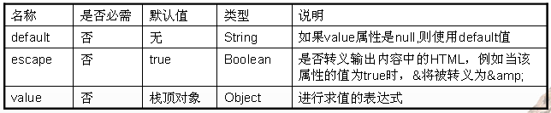
数据标签-----property标签
property标签用于输出值栈中的对象的属性(property)值，使用value属性来指定要输出的对象属性，如果没有指定value属性，那么默认输出栈顶对象。
        property标签属性
在前面的章节中，我们已经使用过了property标签，我们再看一个例子：
<s:property value=“username” default=“游客” />
取出栈顶对象(通常是action)的username属性并输出，如果没有找到username属性，那么输出”游客”。

Slide 10
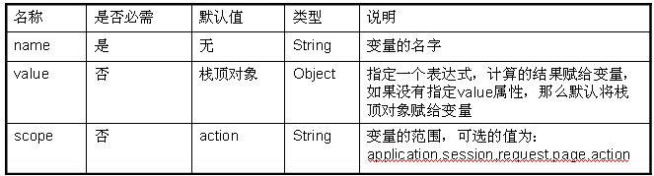
数据标签-----set标签
Set标签将一个值赋给指定范围内变量。Set标签在某些情况下是比较有用的，例如在页面中多次引用一个复杂的表达式，我们可以将这个表达式赋给一个变量，然后直接引用变量。带来的好处就是：
  提升了性能(表达式的计算只有一次)
  提高了代码的可读性。
        set标签属性
Set标签以name属性的值作为键(key)，将value属性的值保存到指定的范围对象中。属性scope取值中的page,request,session,application同JSP的4种范围，如果指定了action范围(默认值)，value属性的值将被同时保存到request范围和OgnlContext中。

Slide 11
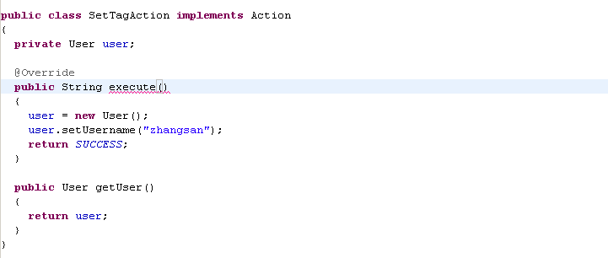
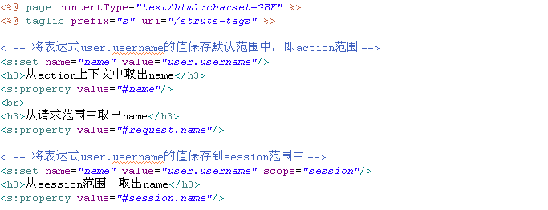
示例：访问地址：http://localhost:8080/.../setTag.action

Slide 12

数据标签-----push标签
push标签用于把一个值压入值栈(位于栈顶)，注意和set标签的区别，set标签是将值放到action上下文中。当push标签结束后，push标签放入值栈中的对象将被删除，换句话说，要访问push标签压入栈中的对象，需要在标签内部去访问。
        push标签的属性
public class User
{
private String username;
private String email;
private String sex;
省略set/get方法
}

Slide 13
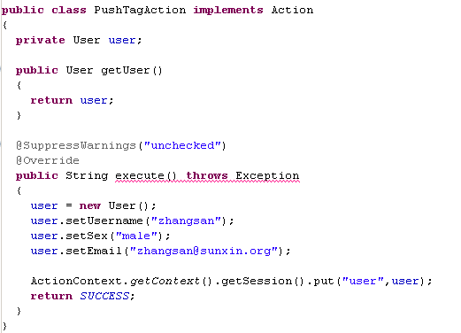
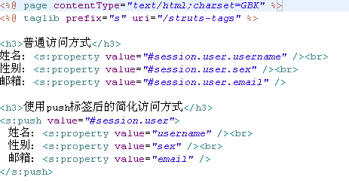
Push标签示例
访问：http://localhost:8080/...../pushTag.action

Slide 14
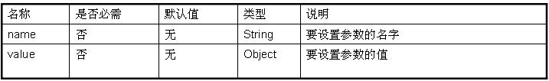
数据标签-----param标签
param标签被用作其他标签的子标签，用于为其他标签提供参数，例如：为bean标签和include标签提供参数。
        param标签的属性
当使用param标签时， 参数的值可以通过value属性给出，也可以在标签体中给出(开始标签和结束标签之间的文本)。这二种用法有一些区别。我们看下面的例子：
<param name=“color”>blue</param> <!-- (1) -->
<param name=“color” value=“blue” /> <!-- (2) -->
在第(1)种情形中，参数值将作为java.lang.String对象(即字符串)被放入栈中；
在第(2)种情形中，参数值将作为表达式进行计算，如果blue不存在，则color参数的值为null。
在第(1)种情形中，要为color指定字符串值，可以写为：
<param name=“color” value=“ ‘ blue ‘ ”/>或者<param name=“color” value=“%{‘ blue ‘ }“/>
使用单引号包围字符串，表明这是一个字符串常量

Slide 15
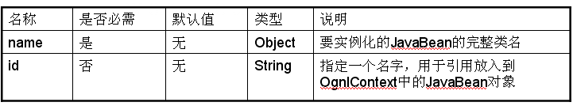
数据标签-----bean标签
bean标签用于实例化一个JavaBean对象(必须遵照JavaBean规范)，bean标签的标签体内可以包含多个param标签，用于设置Bean的属性(必须有相应的setter方法)。如果指定了id属性，则创建的Bean实例将被放入到OgnlContext中。
        bean标签的属性
注意：
  id属性是可选的，无论是否指定id属性，bean标签创建的JavaBean实例都会被压入到值栈的顶部，在bean标签内部可以直接访问创建的对象，无须使用”#”标记，当bean标签结束的时候，bean标签创建的实例将从值栈中删除。
  如果指定了id属性，那么bean标签创建的JavaBean实例还将被放到OgnlContext中，这样在bean标签的外部，也可以访问创建的对象了，不过此时就要使用”#”标记了。

Slide 16
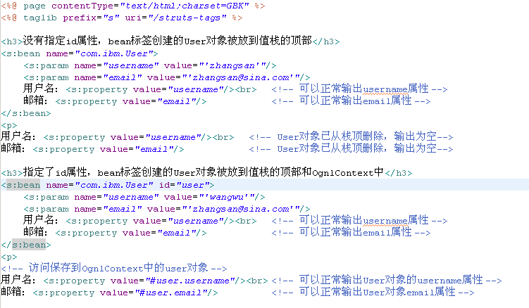
bean标签示例

Slide 17
bean标签示例说明
在没有指定id属性的情况下，创建的User对象只被压入值栈，在bean标签的内部使用property标签可以直接访问User对象的属性。在bean标签外部，由于值栈中的User对象已被删除，所以无法访问到User对象的属性了。
在指定了id属性的情况下，创建的User对象除了被放到值栈中外，还被放到action上下文中，因此在标签的内部和外部都可以访问User对象属性，只不过在标签外部访问时需要添加#user前缀,
访问路径：http://localhost:8080/..../beanTag.action

Slide 18
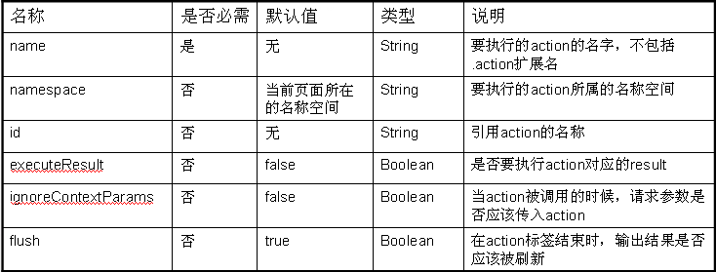
数据标签-----action标签
通过指定action的名字和可选的名称空间，action标签允许你在JSP中直接调用action。如果将标签的excuteResult属性设为true,那么action对应的结果输出也将被包含到本页面中。
在action标签的标签体中可以嵌套param标签，向action传递参数。
        action标签的属性
如果指定了id属性，则action将被放到OgnlContext中，在action标签结束后，可以通过#id来引用action.

Slide 19
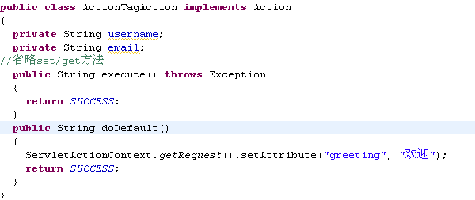

ActionTagAction.java
actionTagSuccess.jsp

Slide 20
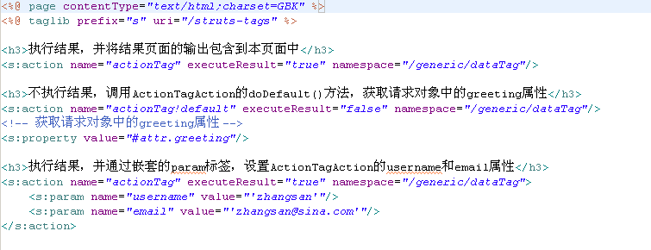
actionTag.jsp

Slide 21
示例说明
在第一个action标签调用中，执行了结果，但没有设置ActiontagAction的username和email属性，所以结果页面中的这两项输出为空。
在第二个action标签调用中，不执行结果，调用ActionTagAction的doDefault()方法，在这个方法中，我们在请求对象中设置了greeting属性，在页面中使用property标签，通过表达式#attr.greeting来获取greeting属性。
在第三个action标签调用中，执行了结果，并通过param标签设置了ActionTagAction的username和email属性，在结果页面中通过property标签输出这两个属性的值。
访问路径：http://localhost:8080/....actionTag.jsp

Slide 22
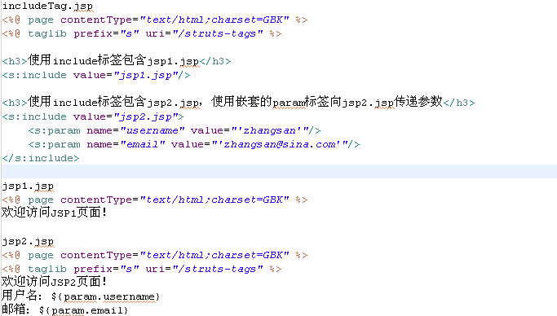
数据标签-----include标签
include标签类似于JSP的<jsp:include>标签，用于包含一个Servlet或JSP页面。include标签的标签体内可以包含多个param标签，用于向被包含的页面传递请求参数
include标签的属性

Slide 23
include标签示例说明
在jsp2.jsp中，我们使用JSP的EL表达式来获取传的请求参数。注意：在include标签内部使用param标签向被包含的页面传递的请求参数，不能使用如下的property标签来访问：<s:property value=“#parameters.username” />
#parameters引用的实质是一个Map对象，并不等同于HttpServletRequest对象。
在包含页面时，如果页面中有中文，将会出现乱码，要解决这个问题，可以在struts.xml文件中配置struts.i18n.encoding属性，如下：
  <constant name=“struts.i18n.encoding” value=“gbk” />
访问路径：http://localhost:8080/.../includeTag.jsp

Slide 24
数据标签-----i18n和text标签
i18n和text标签用于对国际化提供支持.i18n标签用于将一个资源包放入值栈，text标签用于从资源包中获取消息。例如
  <s:i18n name=“ApplicationResources”>
  <s:text name=“title”/>
  </s:i18n>
i18n标签将基名为ApplicationResources的资源包放入到值栈中，text标签从资源包中获取键为title的文本消息。
注意：i18n标签放入值栈的资源包只能在i18n标签的标签体内访问，一旦i18n标签结束，值栈中的资源包将被删除。
text标签也可以单独使用，在这种情况下，它将首先查找资源包的基名与调用的Action类名相同的资源包。这意味着你可以在Action类所在的包中创建与Action类名相同的资源文件，例如：在com.ibm.action包中有一个名为LoginAction的类， 你可以在com.ibm.action包括中创建名为LoginAction.properties、LoginAction_zh.properties、LoginAction_en.properties等资源文件(名字中的LoginAction部分称为基名)，当执行完LoginAction后，在转向的结果页面中使用单独的text标签获取本地化的文本消息，那么text标签将从com.ibm.action.LoginAction_xx.properties(根据当前的语言环境选择某个资源文件)中读取name属性值对应的文本消息。

Slide 25
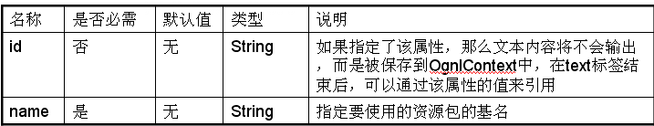
数据标签-----i18n和text标签
如果找不到与Action类名相同的资源包，那么就从默认资源包中获取消息；如果默认资源包不存在，或者默认资源包中也没有找到对应的消息，那么text标签的标签体内容将作为默认消息被输出；如果没有标签体，那么name属性的值将直接被输出。
text标签内部还可以使用嵌套的param标签，来指定消息文本中的参数，param标签的顺序对应了消息文本中参数的索引顺序。
        i18n标签的属性
        text标签的属性

Slide 26

i18n和text标签示例
第一步
在项目的src下新建包：com.ibm.action,在这个包中新建TextTagAction类，继承自ActionSupport类，注意：你的Action类一定要继承ActionSupport类，因为ActionSupport类对国际化提供了支持，这样text标签才能访问到资源包的基名与你的Action类名相同的资源包。
TextAction类没有任何代码，这主要是因为ActionSupport基类已经实现了execute()方法，该方法返回Action.SUCCESS,这就足够了，我们编写TextAction类的目的是为了通过这个Action来访问使用了text标签的结果页面。

Slide 27
i18n和text标签示例
第二步
在com.ibm.action包中新建TextTagAction.properties,内容如下：
  username=lisi
  email=lisi@163.com
  now=Now is {0}. {1}, welcome you.
  键为now的消息有两个参数，分别用{0}和{1}来表示。
第三步
新建ApplicationResources.properties,内容如下：
  username=zhangsan
  email=zhangsan@sina.com

Slide 28
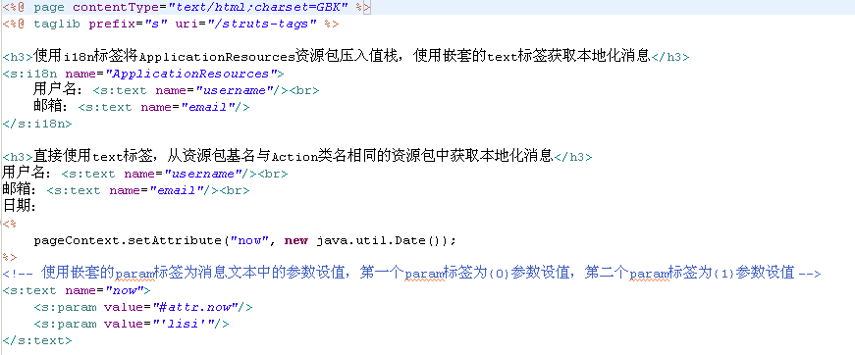
i18n和text标签示例
第四步

Slide 29
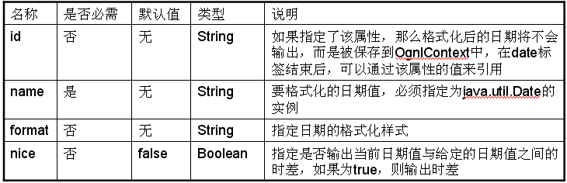
数据标签-----date标签
date标签用于格式化输出日期值，也可用于输出当前日期值与指定日期值之间的时差
date标签的属性
注意：
1、format属性用于指定日期的格式化样式，具体的样式规则可以参看java.text.SimpleDateFormat类的API文档。
2、将nice属性设为true，可以输出指定日期值和当前日期值之间的时差，此时format属性失效，也就是说，当nice属性为true时，即使你指定了format属性，它也不会起作用
3、如果没有使用nice属性，也没有指定format属性，那么date标签将会在国际化资源包中查找struts.date.format键，并以这个键的值作为日期的格式化样式；如果这个键不存在，那么默认将会使用DateFormat.MEDIUM格式化样式。
4、如果找不到name属性指定的Date对象，那么将返回空。

Slide 30
date标签示例
第一步
在ApplicationResources.properties文件中添加struts.date.format键
struts.date.format=yyyy/MM/dd hh:mm:ss
第二步、
可以使用struts2的struts.custom.i18n.resources属性来设置默认的资源包，编辑struts.xml文件，使用constant元素来配置struts.custom.i18n.resources属性，内容如下
<constant name=“struts.custom.i18n.resources” value=“ApplicationResources”/>

Slide 31
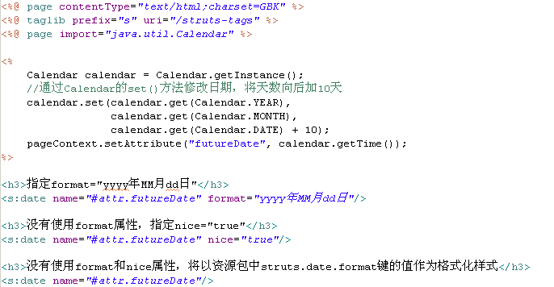
测试：http://localhost:8080/...../dateTag.jsp
第三步

Slide 32
控制标签
控制标签用于完成流程控制，例如分支，循环等操作。控制标签包含下面几个：
  if:用于控制选择输出。
  elseif:同if标签结合使用，用来控制选择输出。
  else:同if标签结合使用，用来控制选择输出。
  append:用来将多个集合拼接为一个新的集合。
  generator:为一个字符串解析器，用来将一个字符串解析为一个集合。
  iterator:迭代器，用来迭代输出集合数据。
  merge:用来将多个集合拼接为一个新的集合,同append有所区别。
  sort:用来对集合排序。
  subset：用来截取集合的部分集合，开成新的集合子集合。

Slide 33
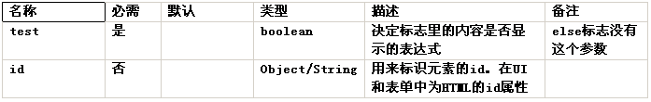
控制标签-----if/elseif/else标签
if/elseif标签属性test:为必填属性，是一个Boolean类型值，决定是否显示if标签内容。该标签标准格式如下：
    <s:if test=“表达式”>
    ……..
    </s:if>
    <s:elseif test=“表达式”>
    ……..
    </s:elseif>
    <s:else>
    ………..
    </s:else>

Slide 34
控制标签----- if/elseif/else标签举例
<%@ taglib prefix="s" uri="/struts-tags"%>
<!-- 定义一个testname属性 -->
<s:set name="testname" value="%{'Java'}" />
<!-- 使用if标签判断-->
<s:if test="%{#testname=='Java'}">
<div>
<s:property value="%{# testname}" />
</div>
</s:if>
<s:elseif test="%{#testname=='Jav'}">
<div>
<s:property value="%{# testname}" />
</div>
</s:elseif>
<s:else>
<div>
testname不是“Java”
</div>
</s:else>

Slide 35
控制标签----- if/elseif/else标签举例
  <%@ taglib prefix="s" uri="/struts-tags"%>
  <s:set name="age" value="61"/>
  <s:if test="${age > 60}">
  老年人
  </s:if>
  <s:elseif test="${age > 35}">
  中年人
  </s:elseif>
  <s:elseif test="${age > 15}" id="wawa">
  青年人
  </s:elseif>
  <s:else>
  少年
  </s:else>

Slide 36
控制标签----- if/elseif/else标签举例
  <%@ taglib prefix="s" uri="/struts-tags"%>
  <s:set name="name" value="<%="'"+ request.getParameter("name")+"'" %>"/>
  <%
  System.out.println(request.getParameter("name"));
  %>
  <s:if test="#name=='zhaosoft'">
  zhaosoft here
  </s:if>
  <s:elseif test="#name=='zxl'">
  zxl here
  </s:elseif>
  <s:else>
  other is here
  </s:else>

Slide 37
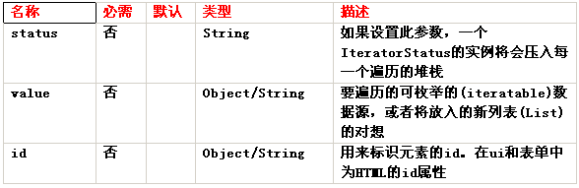
控制标签----- iterator（迭代标签）
Iterator（迭代）
描述：用于遍历集合（java.util.Collection）List,Map,数组或枚举值(java.util.iterator)。该标签的属性如下表：

Slide 38
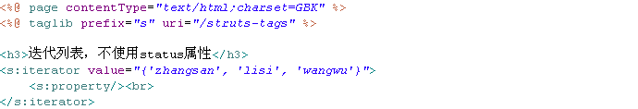
IteratorStauts实例包含方法
int getCount():返回当前迭代过元素的总数。
int getIndex():返回当前迭代元素的索引。
boolean isEven():判断当前迭元素是否为偶数。
boolean isOdd():判断当前迭元素是否为奇数。
boolean isFirst():判断当前迭元素是否为第一个元素。
boolean isLast():判断当前迭元素是否为最后一个元素
IteratorStauts的这些方法分别对应了count,index,even,odd,first,last属性

Slide 39
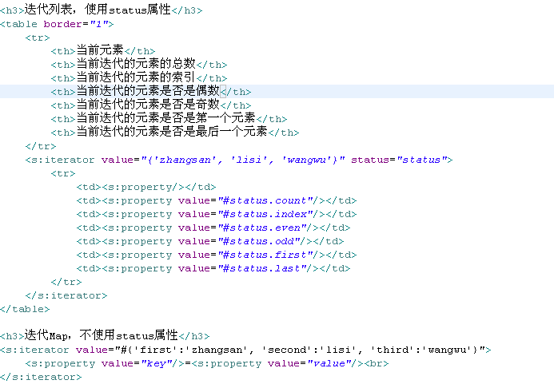
控制标签----- iterator标签示例

Slide 40
控制标签----- iterator（迭代标签）举例
  <s:iterator value ="{'第一个元素','第二个元素'}" >
  <p>day is: <s:property/></p>
  </s:iterator>
  private List myList;
  private Map myMap;
  public String execute() throws Exception {
  myList = new ArrayList();
  myList.add("第一个元素");
  myList.add("第二个元素");
  myList.add("第三个元素");
  myMap = new HashMap();
  myMap.put("key1", "第一个元素");
  myMap.put("key2", "第二个元素");
  myMap.put("key3", "第三个元素");
  return SUCCESS;
  }
  省略生成setter/getter方法

Slide 41
  <table>
  <s:iterator value="{'第一个元素','第二个元素'}" status="st">
  <tr>
  <td><s:property value="#st.getIndex()" /></td>
  <td><s:property /></td>
  </tr>
  </s:iterator>
  </table>
  <h2>显示List属性</h2>
  <table>
  <s:iterator value="myList" status="st">
  <tr>
  <td><s:property value="#st.getIndex()" /></td>
  <td><s:property /></td>
  </tr>
  </s:iterator>
  </table>

Slide 42
  <h2>显示Map</h2>
  <table>
  <s:iterator value="#{'key1':'第一个元素','key2':'第二个元素'}" status="st">
  <tr>
  <td><s:property value="#st.getIndex()" /></td>
  <td><s:property /></td>
  </tr>
  </s:iterator>
  </table>
  <h2>显示Map属性</h2>
  <table>
  <s:iterator value="myMap" status="st">
  <tr>
  <td><s:property value="#st.getIndex()" /></td>
  <td><s:property /></td>
  </tr>
  </s:iterator>
  </table>

Slide 43
控制标签----- append标签
append:用来将多个集合拼接为一个新的集合。这样拼接的目的就是可以将多个集合使用一个<iterator />标签完成迭代。标签属性id:指定了集合元素的ID。
private List myList1, myList2;
private Map myMap1, myMap2;
public String execute() throws Exception {
myList1 = new ArrayList();
myList2 = new ArrayList();
myList1.add("第一个集合#第一个元素");
myList1.add("第一个集合#第二个元素");
myList1.add("第一个集合#第三个元素");
myList2.add("第二个集合#第一个元素");
myList2.add("第二个集合#第二个元素");
myList2.add("第二个集合#第三个元素");
myMap1 = new HashMap(); myMap2 = new HashMap();
myMap1.put("key1", "第一个集合#第一个元素");
myMap1.put("key2", "第一个集合#第二个元素");
myMap1.put("key3", "第一个集合#第三个元素");
myMap2.put("key1", "第二个集合#第一个元素");
myMap2.put("key2", "第二个集合#第二个元素");
myMap2.put("key3", "第二个集合#第三个元素");
return SUCCESS;
} //省略setter/getter方法

Slide 44
<h1><span style="background-color: #FFFFcc">Append标签示例</span></h1>
<h2>拼接List属性</h2>
<table>
<s:append id="newList">
<s:param value="myList1" />
<s:param value="myList2" />
</s:append>
<s:iterator value="#newList" id="name" status="st">
<tr>
<td><s:property value="#st.getIndex()" /></td>
<td><s:property /></td>
</tr>
</s:iterator>
</table>
<h2>拼接Map属性</h2>
<table>
<s:append id="newMap">
<s:param value="myMap1" />
<s:param value="myMap2" />
</s:append>
<s:iterator value="#newMap" status="st">
<tr>
<td><s:property value="#st.getIndex()" /></td>
<td><s:property /></td>
</tr>
</s:iterator>
</table>

Slide 45
控制标签----- generator标签
generator标签用来将指定的字符串按规定的分隔符分解为多个子字符串，生成的多个子字符串可以使用iterator标签输出。
该标签的属性如下：
  id:指定了集合元素的ID。
  count：可选属性，为一个Integer类型值，指定生成集合中元素的总数。
  separator:必填属性，为一个String类型值，指定用来分解字符串的分隔符。
  val：必填属性，为一个String类型值，指定被分解的字符串。
  converter：可选属性，为一个Converter类型实例，指定一个转换器，该转换器负责将集合中的每个字符串转换为对象。

Slide 46
控制标签----- generator标签举例
private String msg;
public String getMsg() {
return msg;
}
public void setMsg(String msg) {
this.msg = msg;
}
public String execute() throws Exception {
setMsg("第一个元素;第二个元素;第三个元素");
return SUCCESS;
}

Slide 47
控制标签----- generator标签举例
<h1>
<span style="background-color: #FFFFCC">Generator标签示例</span>
</h1>
<table>
<s:generator separator=";" val="msg" id="temp" count="2"></s:generator>
<s:iterator status="st" value="#attr.temp">
<tr>
<td><s:property value="#st.getIndex()" /></td>
<td><s:property /></td>
</tr>
</s:iterator>
</table>
注意：如果在generator标签中指定了count属性，则该集合中最多只能有count个元素，多余的元素将会被忽略。

Slide 48

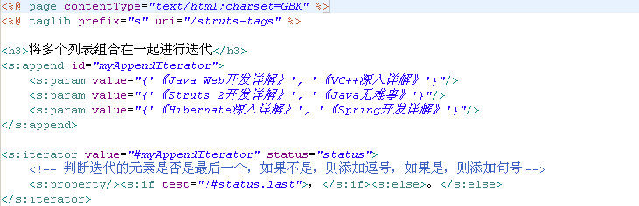
控制标签----- append标签
append:用来将多个集合拼接为一个新的集合。

Slide 49
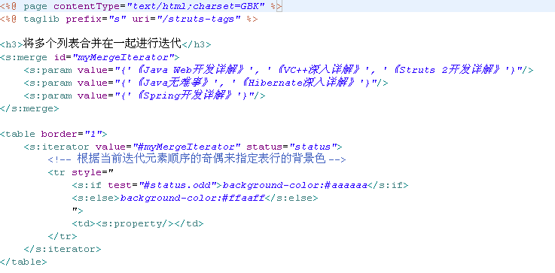
控制标签----- merge标签
Merge标签用于合并迭代器，其用法与append相似，区别就是对合并后的迭代器中的元素迭代的顺序不一样。

Slide 50
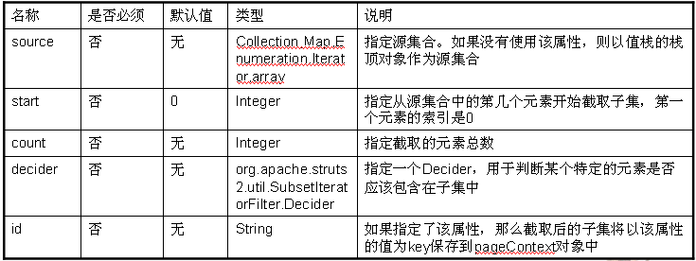
控制标签----- subset标签
Subset标签用于截取一个迭代器的子集，其内部实现是通过org.apache.struts2.util.SubsetIteratorFilter类来完成的。

Slide 51
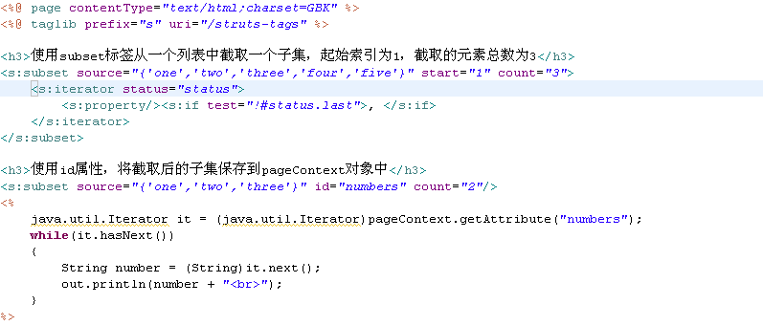
Subset标签示例

Slide 52
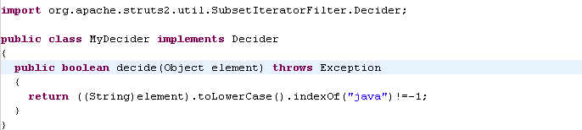
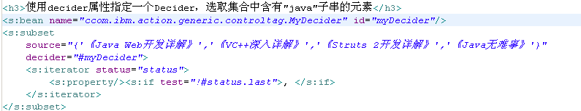
subset标签示例
除了上面的用法之外，还可以使用subset属性指定一个Decider，用于过滤某些元素。要编写一个Decider类，需要实现org.apache.struts2.util.SubsetIteratorFilter.Decider接口，该接口只有一个方法，public boolean decide(Object element) throw Exception,如果该方法返回true，表明参数element表示的元素应该被包含到子集中。
我们编写一个Decider类，选取集合中含有“java”子串的元素，代码如下：
首先使用bean标签实例化MyDecider对象，并将这个对象放入到OgnlContext中。在subset标签的decider属性中，通过OGNL表达式#myDecider来引用MyDecider对象。

Slide 53
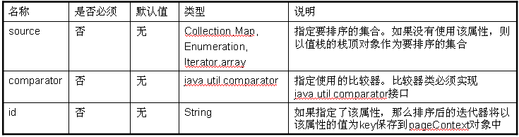
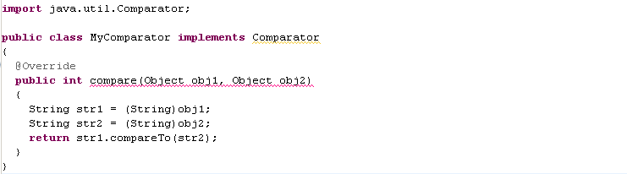
控制标签----- sort标签
Sort标签根据comparator属性指定的比较器对集合进行排序，并将排序后的迭代器压入值栈的栈顶。在sort标签的内部，你可以使用iterator标签取出栈顶的迭代器对排序后的元素进行迭代。当sort标签结束时，栈顶的迭代器将被删除。

Slide 54
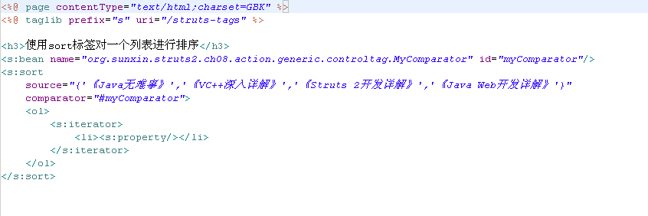
sort标签示例

Slide 55
表单标签
Struts2的表单标签可以分为两类，form标签本身和包装HTML表单元素的其他标签。form标签本身的行为不同于它内部的元素。
Struts2表单标签包括下列标签：
  form textfield password radio checkbox checkboxlist select
  doubleselect combobox optiontransferselect optgroup updownselect
  textarea hidden file label reset submit token head

Slide 56
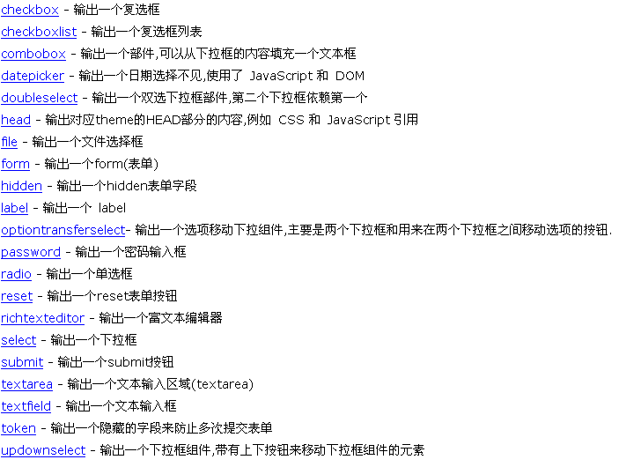
表单标签

Slide 57
表单标签的name和value属性
很多表单标签（form标签除外）的name属性和value属性之间存在一个独特的关系。name属性除了为HTML表单元素指定名字，在表单提交时作为请求参数的名字外，同时它还映射到Action的属性。
在大多数情况下，name属性映射到一个简单的JavaBean属性，例如name属性的值为”postalCode”,在表单提交后，struts2框架将会调用Action的setPostalCode()方法来设置属性。
有的时候你希望在表单元素中显示Action属性的数据，这时就轮到value属性登场了，为value属性指定表达式”%{postalCode}”,这将会调用Action的getPostalCode()方法，并在表单中显示返回的数据，之后， 用户可以编辑这个值，然后重新提交它。

Slide 58
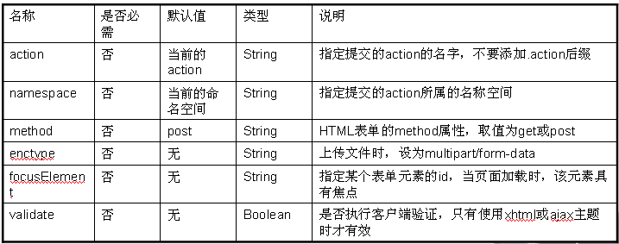
form标签
form标签输出一个HTML输入表单，此外，xhtml主题的form标签还输出表单元素外围的表格。

Slide 59
1)通常情况下，当前输出表单的请求和提交表单的请求属于同一个命名空间。例如：请求/admin/updateCategory!default.action输出的表单，命名空间会被假设为/admin，因此在使用form标签时，可以不使用namespace属性。如下：
  <s:form action=“updateCategory” >
  如果输出表单的请求和提交表单的请求分属于不同的名称空间，那么可以通过
  namespace属性指定处理表单提交的action所属的名称空间。
2)若通过action的一个非execute方法输出表单，然后将表单提交给action默认的execute方法执行，那么form标签的action属性可以忽略。例如：对于下面的表单：
  <s:form >
  <s:textfield name=“username” label=“用户名”/>
  <s:submit />
  </s:form>
  当访问/register!default.action时， 输出上表单，form标签会自动将action属性设为
  register，这样在表单提交后就会执行action的execute方法。
3)method和enctype是HTML form标签的属性。
4)当使用验证框架时，将form标签的validate属性设为true，将自动生成客户端的JavaScript验证代码。
<s:form action=“register” method=“post” />
struts2默认的主题是xhtml,上述代码在客户端浏览器中的输出如下：
<s:form id=“register” onsubmit=“return true” action=“register” method=“post”>
<table class=“wwFormTable”></table>
</s:form>
可以看到form标签内部输出了一个table元素。

Slide 60
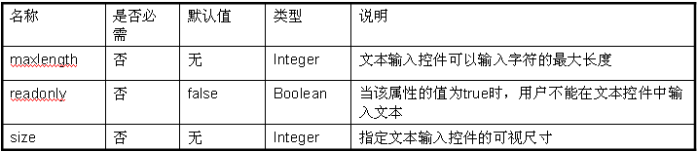
textfield标签
textfield标签输出一个HTML单行文本输入控件，等价于HTML代码：<input type=“text” …/>
看下面的代码：
  <s:form action=“register” method=“post”>
  <s:textfield name=“username” label=“用户名” />
  </s:form>

Slide 61
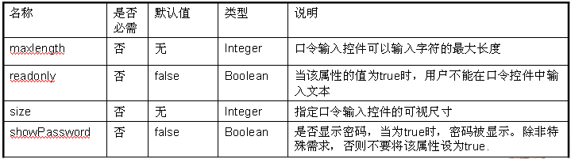
password标签
password标签输出一个HTML口令输入控件，等价于HTML代码：<input type=“password” ../>
例子：<s:password name=“password” label=“密码” />

Slide 62
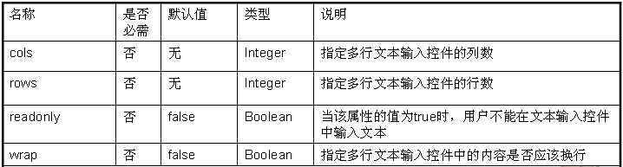
textarea标签
textarea标签输出一个HTML多行文本输入控件，等价于HTML代码：<textarea …./>.
例子：
<s:textarea name=“personal” cols=“30” rows=“5” label=“个人简历” />

Slide 63
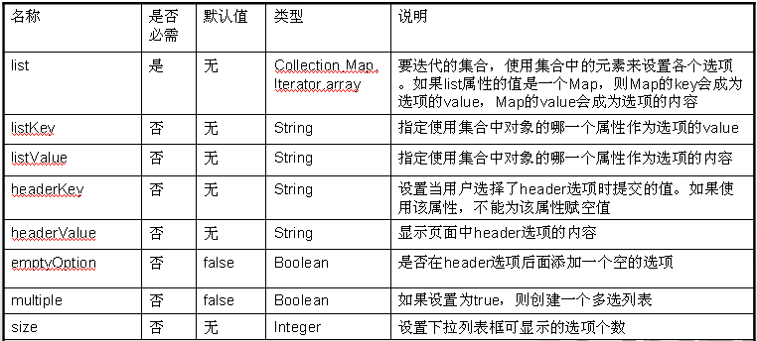
select标签
select标签输出一个HTML列表框，等价于HTML代码：
<select …><option..></option></select>

Slide 64
select标签示例
示例一：
  <s:form>
  <s:select label=“最高学历” name=“education” list=“{‘高中’，‘大学’，‘硕士’}” />
  </s:form>
  在select标签的list属性中直接使用OGNL表达式创建了一个列表，列表中的每一项都将作为HTML列表框的一个选项。
示例二：
  <s:form>
  <s:select label=“最高学历” name=“education” list=“#{1:‘高中’，2:‘大学’，3:‘硕士’}” />
  </s:form>
  在select标签的list属性中直接使用OGNL表达式创建了一个Map。在这里要注意的是，Map的key是作为列表框选项的值，而Map中的value是作为列表框选项的内容。

Slide 65
select标签示例
示例三：
  <s:form>
  <s:select label=“最高学历” name=“education” list=“{‘高中’，‘大学’，‘硕士’}” headerKey=“-1” headerValue=“请选择你的学历” />
  Header选项主要用来越提示作用，因此应该将header选项的值(通过headerKey属性设置)设为无意义的值，例如此处的-1.
示例四：
  <s:form>
  <s:select label=“最高学历” name=“education” list=“{‘高中’，‘大学’，‘硕士’}” headerKey=“-1” headerValue=“请选择你的学历” emptyOption=“true” multiple=“true” / >
使用emptyOption属性在header选项后添加一个空的选项。
multiple属性设为false，则只能从下拉列表中选择一个选项，如果设为true，则可以多选。

Slide 66
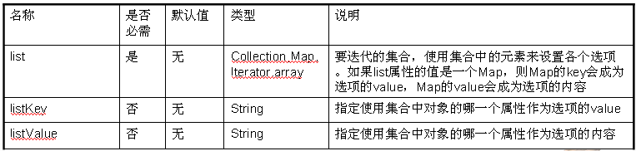
optgroup标签
optgroup标签作为select标签的子标签使用，用于创建选项组。你可以在select标签的标签体中使用一个或者多个optgroup标签，对选项进行逻辑分组。注意， optgroup标签本身不能嵌套。
例子：
<%@ taglib prefix=“s” uri=“/struts-tags” %>
<s:form>
<s:select label="选择图书" name="book" list="#{1:'JAVA核心编程',2:'深入struts2学习'}" >
<s:optgroup label="C/C++图书" list="#{3:'VC++编程详解',4:'Spring详解'}"/>
<s:optgroup label="Oracle图书" list="#{5:'Oracle基础',6:'DBA入门'}"/>
</s:select>
</s:form>

Slide 67
optgroup标签注意
optgroup标签的label属性指定选项组的组名。 optgroup标签对应的模板需要使用listKey和listValue属性的值，因此你要么为list属性指定一个Map类型的值(此时，listKey默认为Map.Entry的key，listValue默认为Map.Entry的value)，要么为list属性指定一个对象列表，然后使用listKey和listValue属性指定对象的属性作为选项的值和内容。

Slide 68
radio标签
radio标签输出一组HTML单选按钮，等价于一组HTML代码：<input type=“radio” …/>
例子：
  <%@ taglib prefix="s" uri="/struts-tags" %>
  <s:form>
  <s:radio name="user.sex" value="1" list="#{1 : '男', 0 : '女'}" label="性别" />
  </s:form>

Slide 69

checkbox标签
checkbox标签输出一个HTML复选框，等价于代码：<input type=“checkbox”…/>
checkbox标签创建一个value属性为true或者为false的复选框。你可以通过checkbox标签的fieldValue属性来指定创建的HTML复选框value属性的值。我们看下面的代码：
<s:checkbox name=“user.username” label=“是否显示Email” fieldValue=“true” />
复选框的值是true还是false，是由fieldValue属性来控制的，而不是由通常的value属性来设置的。
注意，除非你知道你要做什么，否则不要将fieldValue属性设置为false。将fieldValue属性设置为false可能会导致一些问题。HTML规范规定，复选框只有在选中时才会被提交，在通常的Servlet/JSP处理过程中，我们可以通过判断复选框的name属性所指定的请求参数是否存在来获知用户是否选中了复选框，如果选中，则取出它的值。然而，在使用struts2框架时，这一切发生了一些微妙的变化。如果将fieldValue属性设置为false，那么复选框的值将是false。当没有选中复选框时，提交的请求参数中不会有复选框对应的请求参数。不过，虽然struts2框架没有接收到这个请求参数，但它仍然会将复选框对应的action属性的值设为false。于是你就会看到一个奇怪的现象，那就是不管你是否选中复选框，对应的action属性的值都是false.

Slide 70
checkboxlist标签
checkboxlist标签使用一个列表创建一系列复选框，属性设置与<s:select/>和<s:radio/>类似，只是创建的是HTML复选框。不同的是， checkboxlist标签是多选标签。
示例：
  <s:form>
  <s:checkboxlist name="interest" list="{'足球','篮球','排球','游泳'}" label="兴趣爱好"/>
  </s:form>

Slide 71
hidden标签
hidden标签输出一个HTML隐藏表单元素，等价于HTML代码：<input type=“hidden”…/>.在xhtml主题下，hidden标签与其它的标签不太一样，hidden标签并不输出表行。xhtml主题直接从simple主题继承了hidden.ftl模板。除了公共属性外，hidden标签没有特有的属性。
示例：
  <s:hidden name=“id” value=“5” />

Slide 72
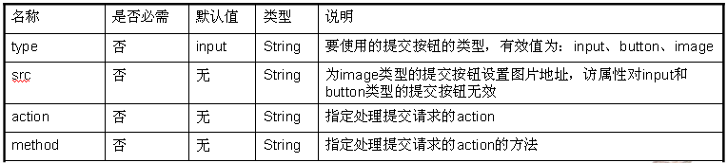
submit标签
submit标签输出一个提交按钮。 submit标签和form标签一起使用可以提供异步表单提交功能。 submit标签可以输出以下三种类型的提交按钮。
  input:等价于HTML代码<input type=“submit”…>
  image:等价于HTML代码<input type=“image”…>
  button:等价于HTML代码<input type=“submit”…>
HTML的button标签已经演进为可以分别指定提交的值(通过value属性指定)和按钮上显示的文本(通过标签的内容来指定)，但只能用于IE6.0以上版本的浏览器。

Slide 73
submit标签示例
例1：指定image类型的提交按钮，使用method属性。
  <s:submit type=“image” method=“login” src=“images/login.gif” />
  上述代码在客户端浏览器中的输出如下：
  <input type=“image” src=“images/login.gif” name=“method:login” value=“Submit”…./>
  注意生成的input元素的name属性。
例2：指定button类型的提交按钮，使用action和method属性。
  <s:submit type=“button” action=“userManager” method=“login” label=“登录” />
  上述代码在客户端浏览器中的输出如下:
  <button type=“submit” name=“action:userManager!login” value=“submit” …/> 登录</button>
  注意button标签的name属性。
  通过上面的例子可以看到name属性有二个前缀：method和action，这是struts2提供的一种特性，即使用一些预定义的前缀来命名一个按钮，通过按钮的名字来改变执行的行为。Struts2定义了4个前缀，如下：
  method-------method:login
  action--------action:userManager
  redirect------redirect:cancel.jsp
  redirection-action------redirect-action:register

Slide 74
method前缀
使用method前缀，来取代action默认的execute()方法的执行。例如一个表单同时用于用户注册和登录，那么可以编写代码如下：
<s:form action=“userManager”>
  <s:textfield label=“用户名” name=“user.username” />
  <s:password label=“密码” name=“user.password” />
  <s:submit value=“登录” name=“method:login” />
  <s:submit value=“注册” name=“method:reg” />
  </s:form>
  注意：1)对于input类型的提交按钮，不能通过submit标签的label属性来设置提交按钮上的文本，只能使用value属性。
  2)可以在submit标签的name属性中直接使用method前缀，也可以像前面给出的例子中使用submit标签的method属性来指定处理请求的action方法。

Slide 75
action前缀
使用action前缀，取代form标签指定的action，将请求导向到另外的action进行处理。
示例：
<s:form action=“login”>
  <s:textfield label=“用户名” name=“user.username” />
  <s:password label=“密码” name=“user.password” />
  <s:submit value=“登录” />
  <s:submit value=“注册” name=“action:register” />
  </form>
如果用户已经注册，可以直接登录，否则单击注册按钮，转到注册页面。action前缀也可以和struts2的动态方法调用结合使用，例如：name=“action:userManager!register”.

Slide 76
redirect前缀
使用redirect前缀将请求重定向到其他的URL，甚至可以是Web应用程序外部的URL。
示例：
<s:form action=“login”>
  <s:textfield label=“用户名” name=“user.username” />
  <s:password label=“密码” name=“user.password” />
  <s:submit value=“登录” />
  <s:submit value=“注册” name=“redirect:www.163.com” />
  </form>

Slide 77
redirect-action前缀
使用redirect-action前缀将请求重定向到其他的action。在内部，struts2使用ServletRedirectResult来执行这个任务。
示例：
<s:form action=“login”>
  <s:textfield label=“用户名” name=“user.username” />
  <s:password label=“密码” name=“user.password” />
  <s:submit value=“登录” />
  <s:submit value=“注册” name=“redirect-action : register” />
  </form>

Slide 78
reset标签
reset标签输出一个重置按钮。 reset标签与form标签一起使用，用来提供表单的重置。 reset标签可以输出以下两种类型的重置按钮：
  input:等价于HTML代码<input type=“reset”…>
  button:等价于HTML代码<button type=“reset”…>
示例
<s:reset value=“重置” />
<s:reset type=“button” label=“重置” />
如果是类型为input的重置按钮，则只能通过value属性来设置重置按钮上的文本。

Slide 79
label标签
Xhtml主题下的label标签输出两个HTML的label标签(simple主题下的label标签只输出一人HTML label标签)，分别位于一行的两列，左边的label标签起提示作用，右列的label标签用于显示只读的action属性数据。
示例
  <s:label label=“用户名” name=“user.username” />
  如果Action实例已经创建，并且user.username有值，那么在表行的右列中将显示user.username的值。

Slide 80
token标签与file标签
token标签输出两个隐藏的表单字段，用于防止表单的重复提交。要让token标签正常工作，需要启用TokenInterceptor或者TokenSessionInterceptor拦截器。
示例：<s:token /> 具体使用后面章节讲解。
file标签输出一个HTML文件选择框，等价于HTML代码：<input type=“file” …/>.
示例：
  <s:file name=“uploadFile” accept=“text / *” />
  <s:file name=“anotherUploadFile” accept=“text/html,text/plain” />
  文件上传后面章节详解。

Slide 81
非表单标签
Struts2的非表单标签包括下列标签：
  component 、 a 、 actionerror 、 actionmessage 、 fielderror
component标签使用特定的模板输出一个自定义的UI小部件(widget)。
a 标签创建一个HTML超链接，等价于HTML代码：<a href=“….” />.
a标签虽然可以在simple、xhtml和其它主题中使用，但它实际上是为了更好地和ajax主题一起工作布置而设计的.
a标签有一个String类型的href属性，用于指定链接的URL。看下面的例子：
  <s:a href=“register!default.action”>重新注册</s:a>

Slide 82
actionerror 、actionmessage、fielderror标签
actionerror 、actionmessage、fielderror标签都是用于输出消息的.
不同的是:
  actionerror标签输出action的错误消息，
  actionmessage标签输出action的一般消息，
  fielderror标签输出action字段的错误消息.
actionerror标签输出action的actionErrors属性(property)保存的错误消息， actionErrors是一个Collection类型的属性；
actionmessage标签输出action的actionMessages属性保存的消息，actionMessages是一个Collection类型的属性；
fielderror标签输出action的fieldErrors属性保存的字段错误消息，actionMessages是一个Map类型的属性；
对于fielderror标签，可以通过嵌套的param标签来指定输出特定字段的错误消息。
actionerror 、actionmessage、fielderror标签输出消息的布局依赖于使用的主题。

Slide 83
示例:MessageAction .java
public class MessageAction extends ActionSupport
{
@Override
public String execute() throws Exception
{
//添加action错误消息
addActionError("Action Error Message1");
addActionError("Action Error Message2");
//添加action一般性消息
addActionMessage("Action Message1");
addActionMessage("Action Message2");
//添加字段消息
addFieldError("field1","field1 error");
addFieldError("field2","field2 error");
return SUCCESS;
}
}

Slide 84
示例: message.jsp
<%@ page contentType="text/html;charset=GBK" %>
<%@ taglib prefix="s" uri="/struts-tags" %>
<h3>输出action的错误消息</h3>
<s:actionerror/>
<h3>输出action的一般性消息</h3>
<s:actionmessage/>
<h3>输出所有字段的错误消息</h3>
<s:fielderror/>
<h3>输出特定字段的错误消息</h3>
<s:fielderror>
<s:param value="'field2'"/>
</s:fielderror>

Slide 85
谢谢！

